Slide 1
ΤΑΧΥΤΗΤΑ ΨΗΣΙΜΑΤΟΣ ΤΩΝ COOKIES ΣΕ ΣΤΑΘΕΡΗ ΘΕΡΜΟΚΡΑΣΙΑ ΣΕ ΣΧΕΣΗ ΜΕ ΤΟ ΕΙΔΟΣ ΤΟΥ ΤΑΨΙΟΥ (ΠΗΛΙΝΟ, ΓΥΑΛΙΝΟ, TEFAL)
5o ΓΥΜΝΑΣΙΟ ΒΕΡΟΙΑΣ ΚΟΥΚΟΥΤΕΓΟΥ ΜΑΡΙΛΙΑ ΚΥΡΙΑΚΟΥ ΓΑΛΑΤΕΙΑ ΚΑΦΕΤΖΗΣ ΝΙΚΟΣ ΜΠΑΛΤΟΣ ΓΙΩΡΓΟΣ ΣΧ. ΕΤΟΣ: 2018-2019 ΤΜΗΜΑ: Γ₂

Slide 2
ΠΕΡΙΕΧΟΜΕΝΑ
ΠΡΟΛΟΓΟΣ
ΚΕΦΑΛΑΙΟ 1^{ο} : ΧΡΟΝΟΔΙΑΓΡΑΜΜΑ ΕΡΓΑΣΙΩΝ
ΚΕΦΑΛΑΙΟ 2^{ο} :ΘΕΩΡΗΤΙΚΟ ΜΕΡΟΣ ΕΡΕΥΝΑΣ
2α .Περιγραφή του προβλήματος
2β.Περιγραφή του σκοπού της έρευνας
2γ.Περιγραφή των κοινωνικών αναγκών που εξυπηρετεί η έρευνα
2δ.Διαμόρφωση της υπόθεσης της έρευνας
2ε.Ανάλυση των παραμέτρων που θεωρήθηκαν ότι δεν επηρεάζουν τα αποτελέσματα της έρευνας
2στ.Περιγραφή των ορίων-περιορισμών της έρευνας
ΚΕΦΑΛΑΙΟ 3^{Ο} :ΠΛΗΡΟΦΟΡΙΑΚΟ ΥΛΙΚΟ/ΕΝΝΟΙΕΣ-ΟΡΙΣΜΟΙ
ΚΕΦΑΛΑΙΟ 4^{Ο} :ΕΡΕΥΝΗΤΙΚΟ ΚΑΙ ΠΕΙΡΑΜΑΤΙΚΟ ΜΕΡΟΣ
4α.Σχεδιασμός πειραματικής διάταξης-αιτιολόγηση επιλογών
4β.Διάγραμμα διαδικασίας πειράματος
4γ.Εκτέλεση και φωτογραφίες του πειράματος
4δ.Κατάλογος υλικών-συσκευών-εργαλείων-μηχανών πειράματος και εκτίμησης κόστους της έρευνας
4ε.Παρουσίαση δεδομένων-μετρήσεων
4στ.Ανάλυση αποτελεσμάτων
ΚΕΦΑΛΑΙΟ 5^{Ο} :ΣΥΜΠΕΡΑΣΜΑΤΑ
ΚΕΦΑΛΑΙΟ 6^{Ο} :ΠΡΟΤΑΣΕΙΣ ΓΙΑ ΣΥΜΠΛΗΩΜΑΤΙΚΗ ΕΡΕΥΝΑ ΣΤΟ ΜΕΛΛΟΝ ΑΠΟ ΑΛΛΟΥΣ ΕΡΕΥΝΗΤΕΣ
ΚΕΦΑΛΑΙΟ 7^{Ο} : ΑΥΤΟΑΞΙΟΛΟΓΗΣΗ
ΒΙΒΛΙΟΓΡΑΦΙΑ

Slide 3
ΠΡΟΛΟΓΟΣ
Υλοποιήσαμε μία πειραματική έρευνα, από την οποία βρήκαμε ποιο ταψί ψήνει ταχύτερα τα cookies. Συμπεράναμε ότι το τεφάλ ψήνει τα cookies ταχύτερα από το γυάλινο και το πήλινο ταψί.

Slide 4
ΧΡΟΝΟΔΙΑΓΡΑΜΑ ΕΡΓΑΣΙΩΝ

Slide 5
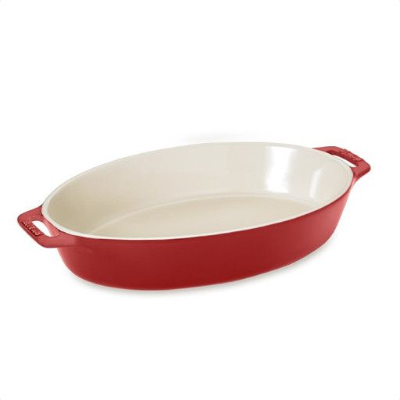
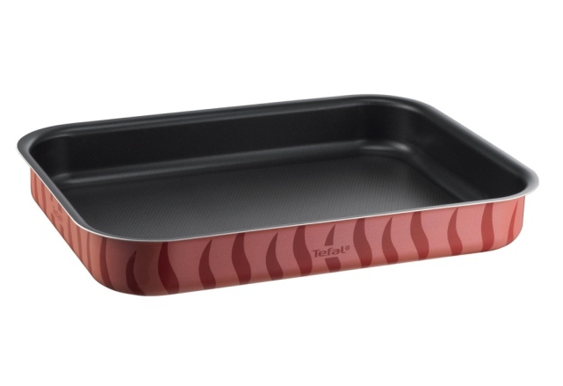
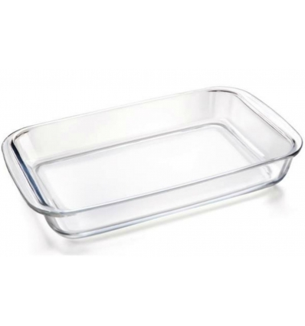
ΠΕΡΙΓΡΑΦΗ ΤΟΥ ΠΡΟΒΛΗΜΑΤΟΣ
-Ποιο ταψί ψήνει ταχύτερα τα cookies;
Όρια μελέτης της έρευνας
Ίδιος φούρνος
Ίδια κατάσταση φούρνου πριν το ψήσιμο
Ίδιο σχήμα και μέγεθος των cookies
Μεταβλητές του προβλήματος
Ανεξάρτητες: πήλινο, γυάλινο, tefal ταψί
Εξαρτημένες: ταχύτητα ψησίματος
Ελεγχόμενες: ίδιος φούρνος, ίδια κατάσταση φούρνου πριν τη χρήση του

Slide 6
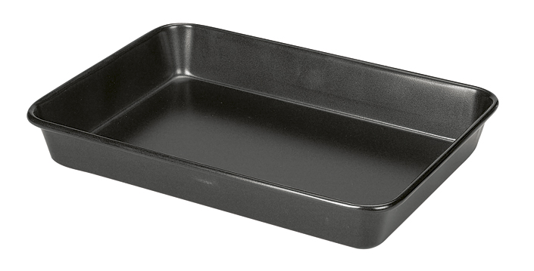
ΠΕΡΙΓΡΑΦΗ ΣΚΟΠΟΥ ΕΡΕΥΝΑΣ
Ο σκοπός της έρευνάς μας είναι να βρούμε το πιο αποδοτικό ταψί ως προς τη διάρκεια ψησίματος για να ψήνουμε τα cookies.

Slide 7
ΚΟΙΝΩΝΙΚΕΣ ΑΝΑΓΚΕΣ ΠΟΥ ΕΞΥΠΗΡΕΤΕΙ Η ΕΡΕΥΝΑ
Στις μέρες μας, οι άνθρωποι καταναλώνουν όλο και περισσότερα προϊόντα του εμπορίου και δεν στρέφονται στην παρασκευή σπιτικών χειροποίητων προϊόντων. Ως αποτέλεσμα, δημιουργείται μία τεράστια σπατάλη χρημάτων. Η έρευνά μας όμως θα μας οδηγήσει στην εύρεση του καλύτερου ταψιού για το ψήσιμο των cookies, κι έτσι θα βοηθήσουμε τις νοικοκυρές να διαλέγουν με ευκολία το πιο κατάλληλο ταψί και θα δώσουμε ώθηση σε περισσότερα άτομα να ασχοληθούν με την μαγειρική.

Slide 8
ΥΠΟΘΕΣΗ ΤΗΣ ΕΡΕΥΝΑΣ
Εάν η ταχύτητα ψησίματος των cookies σχετίζεται με το είδος του ταψιού, τότε με το tefal τα cookies θα ψηθούν ταχύτερα από ότι με το γυάλινο και το πήλινο.

Slide 9
ΠΑΡΑΜΕΤΡΟΙ ΠΟΥ ΔΕΝ ΕΠΗΡΕΑΖΟΥΝ ΤΟ ΑΠΟΤΕΛΕΣΜΑ/ΟΡΙΑ-ΠΕΡΙΟΡΙΣΜΟΙ
Θερμοκρασία δωματίου
Αριθμός πειραμάτων: 1
Χρονική διάρκεια πειράματος: 1 μέρα

Slide 10
ΠΛΗΡΟΦΟΡΙΑΚΟ ΜΕΡΟΣ
Φημολογείται ότι το πρώτο μπισκότο εμφανίστηκε τυχαία στην Ολλανδία όταν κάποιος μάγειρας έριξε λίγη ζύμη στο ζεστό φούρνο και δημιούργησε το πρώτο μπισκότο.
Ωστόσο η γαστρονομική ιστορία ξεκινά από την νεολιθική εποχή και συνεχίζει στην αρχαία Αίγυπτο , την αρχαία Ελλάδα, τη Ρώμη, την Περσία και καταλήγει να είναι τροφή των ναυτικών, μέχρι να γίνει τόσο γνωστό στις μέρες μας.

Slide 11
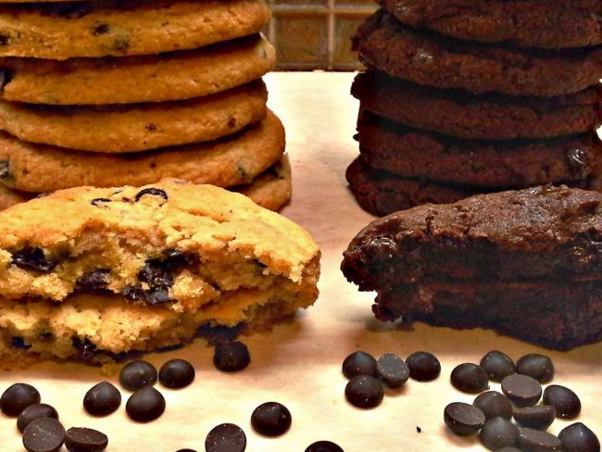
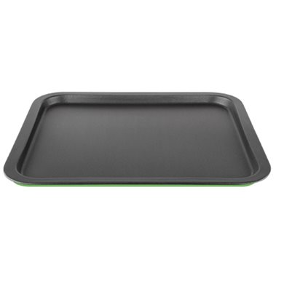
ΟΡΙΣΜΟΙ
Cookies: Το μπισκότο πήρε το όνομα του την εποχή του μεσαίωνα στην Αγγλία. Η ονομασία του (bisquite) προέρχεται από τη λατινική φράση "panis biscotus". Μια δεύτερη ονομασία από την Αμερική είναι το cookie που πιθανότατα έμεινε από το ολλανδικό koekje. Η βασική διάφορα τους είναι ότι το "cookie" δεν φούσκωνε όταν ψηνόταν σε αντίθεση με το μπισκότο.
Ταψί: Σκεύος για μαγείρεμα στο φούρνο, συχνά γυάλινο ή μεταλλικό.

Slide 12
ΕΡΕΥΝΗΤΙΚΟ ΚΑΙ ΠΕΙΡΑΜΑΤΙΚΟ ΜΕΡΟΣ
Υλικά
185 γρ. αλεύρι
125 γρ. βούτυρο, σε μικρά κομμάτια
1 αυγό
4 γρ. μπέικιν πάουντερ
2 γρ. μπέικιν σόδα
180 γρ. ζάχαρη μαύρη
5 γρ. αλάτι
5 γρ. βανίλια εκχύλισμα
250 γρ. σοκολάτα κουβερτούρα, κομμένη σε μικρά κομμάτια
ΕΚΤΕΛΕΣΗ
Σ' ένα μπολ ανακατεύουμε το αλεύρι, το μπέικιν πάουντερ, τη σόδα και το αλάτι.
Στο μίξερ χτυπάμε με το φτερό, το βούτυρο με τη ζάχαρη, μέχρι να ασπρίσουν και να αφρατέψουν. Προσθέτουμε το αυγό και χτυπάμε για να ομογενοποιηθεί.
Προσθέτουμε τη βανίλια και στη συνέχεια χαμηλώνουμε την ταχύτητα στο μίξερ και προσθέτουμε το μείγμα με το αλεύρι σιγά σιγά, περιμένοντας πάλι να ομογενοποιηθεί κάθε δόση, προτού προσθέσουμε την επόμενη. Όταν ενσωματωθεί όλο το μείγμα του αλευριού, σταματάμε το μίξερ και προσθέτουμε τα κομμάτια σοκολάτας, ανακατεύοντας με μια σπάτουλα ζαχαροπλαστικής.*
Σ’ ένα ταψί, στρώνουμε χαρτί ψησίματος ή σιλικόνη. Κόβουμε με το χέρι μπαλάκια ζύμης των 45 γρ. περίπου και τα τοποθετούμε στο ταψί, φροντίζοντας να έχουν 5 εκ. απόσταση μεταξύ τους από κάθε πλευρά, καθώς θα απλώσουν κατά τη διάρκεια του ψησίματος. Ψήνουμε σε προθερμασμένο φούρνο στους 180°C μέχρι να πάρουν ωραίο χρώμα, περίπου 10 λεπτά.

Slide 13
ΣΧΕΔΙΑΣΜΟΣ ΠΕΙΡΑΜΑΤΙΚΗΣ ΔΙΑΤΑΞΗΣ-ΑΙΤΙΟΛΟΓΗΣΗ ΕΠΙΛΟΓΩΝ
Υλικά: Ταψί, φούρνος και τα υλικά της συνταγής.
Διαδικασίες που θα τηρηθούν: Ψήσιμο των cookies
Τρόπος μετρήσεων: Με χρονόμετρο
Πιθανά σφάλματα: Τρόπος μέτρησης, εκτέλεση συνταγής

Slide 14
ΔΙΑΓΡΑΜΜΑ ΔΙΑΔΙΚΑΣΙΑΣ ΠΕΙΡΑΜΑΤΟΣ
Καθορισμός προβλήματος | Συζητήσεις με συμμαθητές
Εξέταση δυνατότητας πραγματοποίησης της μελέτης | Διαθεσιμότητα πληροφοριών Απαιτήσεις σε μηχανικό εξοπλισμό Απαιτήσεις σε υλικά
Συγκέντρωση πληροφοριών | Βιβλιογραφία
Οργάνωση της έρευνας | Σκοπός Κοινωνικές ανάγκες που θα εξυπηρετηθούν Περιορισμοί Υπόθεση Διαδικασία κλπ.
Τελική έρευνα | Φούρνος 1 δοκιμή
Συγκέντρωση αποτελεσμάτων | Με χρονόμετρο
Ανάλυση αποτελεσμάτων | Με γράφημα
Συμπεράσματα | Το τεφάλ ψήνει ταχύτερα τα cookies
Προτάσεις για συμπληρωματική έρευνα στο μέλλον | Σε πόσο βαθμό επηρεάζει ο φούρνος την διάρκεια ψησίματος των cookies.

Slide 15
ΕΚΤΕΛΕΣΗ ΚΑΙ ΦΩΤΟΓΡΑΦΙΕΣ ΠΕΙΡΑΜΑΤΟΣ
Αρχικά βρήκαμε μία συνταγή για cookies από το διαδίκτυο. Έπειτα αφού ακολουθήσαμε την συνταγή και φτιάξαμε την ζύμη πήραμε τα 3 είδη ταψιών. Βάλαμε αντικολλητικό χαρτί στα ταψιά και αφού φορέσαμε γάντια, αρχίσαμε να πλάθουμε τα cookies και να τοποθετούμε ίσο αριθμό στο κάθε ταψί. Ύστερα στον ήδη προθερμασμένο φούρνο βάλαμε με την σειρά τα ταψιά ενώ ταυτόχρονα χρονομετρούσαμε την διάρκεια ψησίματος.

Slide 16
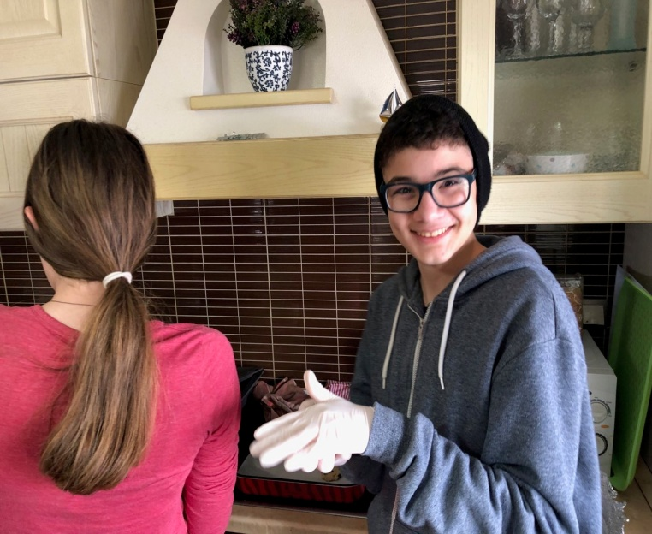
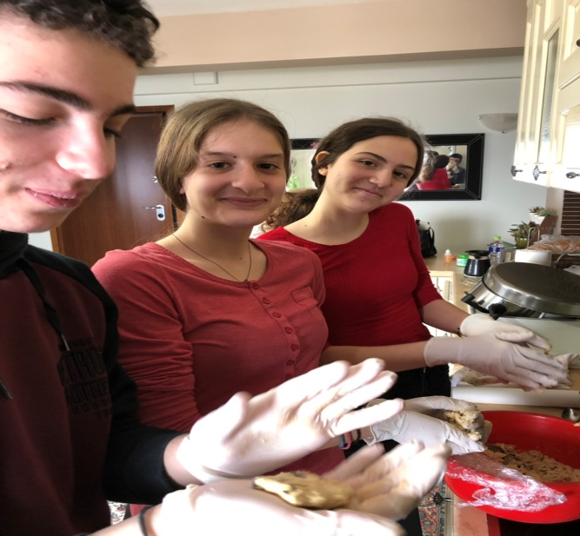
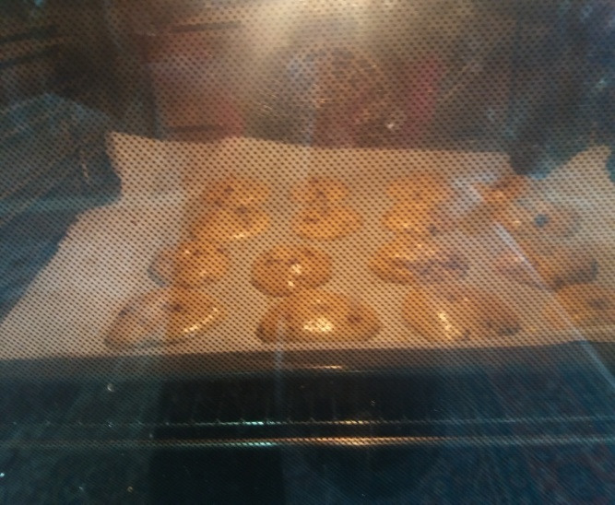
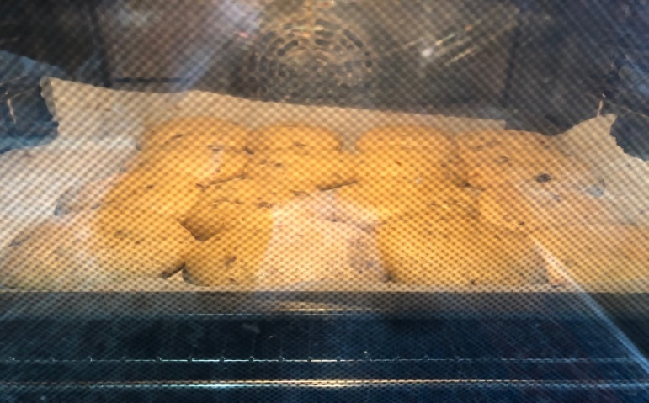
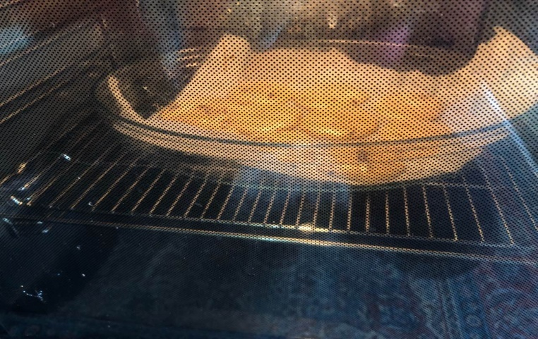
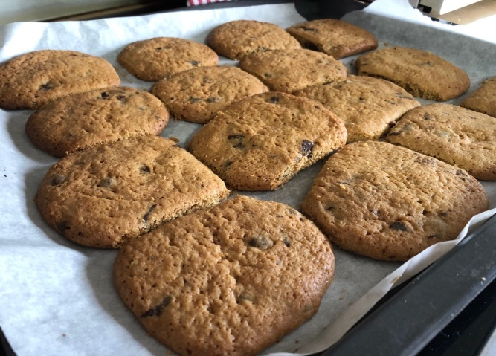

Slide 18
ΚΑΤΑΛΟΓΟΣ ΥΛΙΚΩΝ –ΜΗΧΑΝΩΝ- ΕΡΓΑΛΕΙΩΝ ΠΕΙΡΑΜΑΤΟΣ ΚΑΙ ΕΚΤΙΜΗΣΗΣ ΚΟΣΤΟΥΣ ΤΗΣ ΕΡΕΥΝΑΣ
Τα υλικά της συνταγής
Μίξερ
Φούρνος(στους 180^{ο})
Ταψιά(τεφάλ, γυάλινο, πήλινο)
Χρονόμετρο
Κόστος έρευνας: 3 Ευρώ και 10 Λεπτά

Slide 19
ΠΑΡΟΥΣΙΑΣΗ ΔΕΔΟΜΕΝΩΝ-ΜΕΤΡΗΣΕΩΝ
ΕΙΔΟΣ ΤΑΨΙΟΥ | ΧΡΟΝΟΣ ΨΗΣΙΜΑΤΟΣ
Τεφάλ | 21:44:38 λεπτά
Γυάλινο | 27:26:57 λεπτά
Πήλινο | 30:56:04 λεπτά

Slide 20
ΑΝΑΛΥΣΗ ΑΠΟΤΕΛΕΣΜΑΤΩΝ

Slide 21
ΣΥΜΠΕΡΑΣΜΑΤΑ
Η αρχική μας υπόθεση επαληθεύτηκε. Δηλαδή τα cookies ψήθηκαν ταχύτερα στο τεφάλ ταψί, από ότι στο γυάλινο και στο πήλινο.
Ειδικότερα: Στο τεφάλ τα cookies ψήθηκαν σε χρονικό διάστημα 21:44:38 λεπτών. Στο γυάλινο ψήθηκαν σε 27:26:57 λεπτά. Ενώ στο πήλινο ψήθηκαν σε 30:56:04 λεπτά.
Τέλος στο ερώτημα μας αν συμφέρει να παρασκευάζουμε δικά μας cookies η απάντηση είναι καταφατική. Αυτό γιατί αποδείχθηκε ότι όχι μόνο το κόστος παρασκευής είναι ελάχιστο αλλά επίσης τα σπιτικά cookies είναι και πιο γευστικά και υγιεινά.

Slide 22
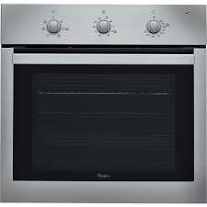
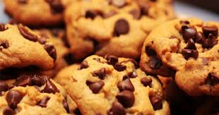
ΠΡΟΤΑΣΕΙΣ ΓΙΑ ΣΥΜΠΛΗΡΩΜΑΤΙΚΗ ΕΡΕΥΝΑ ΣΤΟ ΜΕΛΛΟΝ ΑΠΟ ΑΛΛΟΥΣ ΕΡΕΥΝΗΤΕΣ
Σε πόσο βαθμό επηρεάζει ο φούρνος την διάρκεια ψησίματος των cookies.

Slide 23
ΑΥΤΟΑΞΙΟΛΟΓΗΣΗ
Υπήρχε ομαδικό πνεύμα μεταξύ μας, συνεργαστήκαμε αρκετά καλά και όλοι δείξαμε τον καλύτερό μας εαυτό. Η εργασία χωρίστηκε σε κομμάτια ώστε όλοι να συνεισφέρουμε και τελικά το αποτέλεσμα ήταν ικανοποιητικό. Τέλος, κατά την διάρκεια της πειραματικής διαδικασίας υπήρχε συνεννόηση, προσπάθεια και εργατικότητα και από τα τέσσερα μέλη της ομάδας μας.

Slide 24
ΒΙΒΛΙΟΓΡΑΦΙΑ
https://www.google.com/url?sa=i&source=images&cd=&cad=rja&uact=8&ved=2ahUKEwj425bog-bgAhVDCewKHbiUCNUQjRx6BAgBEAU&url=https%3A%2F%2Fwww.e-exoplismos.gr%2Fproduct%2F34x23x5%2F&psig=AOvVaw2b1lBe7rWXL-KSMEJRvKBU&ust=1551704472956258
C:\Users\user\Desktop\cookies.htm
https://el.wikipedia.org/wiki/%CE%9C%CF%80%CE%B9%CF%83%CE%BA%CF%8C%CF%84%CE%BF
https://el.wiktionary.org/wiki/%CF%84%CE%B1%CF%88%CE%AF
https://www.google.com/url?sa=i&source=images&cd=&cad=rja&uact=8&ved=2ahUKEwjQuceKhebgAhUCb1AKHfh5DCMQjRx6BAgBEAU&url=https%3A%2F%2Fwww.praktiker.gr%2Fp%2Ftapsi-tefal-antikollitiko-parallilogrammo-42719&psig=AOvVaw2b1lBe7rWXL-KSMEJRvKBU&ust=1551704472956258
https://www.google.com/url?sa=i&source=images&cd=&cad=rja&uact=8&ved=2ahUKEwjXs8XRh-bgAhVDZVAKHUVbBAIQjRx6BAgBEAU&url=https%3A%2F%2Fwww.tilestwra.com%2Fsintagi-gia-pentanostima-afthentika-cookies-etima-se-12-lepta%2F&psig=AOvVaw0qnpCwq2S32ixIBA9sU5pY&ust=1551705512116878
https://www.google.com/url?sa=i&source=images&cd=&cad=rja&uact=8&ved=2ahUKEwiD26CXiebgAhUGsKQKHZ6mD_4QjRx6BAgBEAU&url=https%3A%2F%2Fwww.daddy-cool.gr%2Fsintages%2Fidiki-diatrofi%2Fvegan%2Fta-nhstisima-cookies-ths-sofhs-poy-trelanan-to-diadiktio.html&psig=AOvVaw0qnpCwq2S32ixIBA9sU5pY&ust=1551705512116878
https://www.google.com/url?sa=i&source=images&cd=&cad=rja&uact=8&ved=2ahUKEwimofG_iebgAhWGDuwKHc2KAUgQjRx6BAgBEAU&url=https%3A%2F%2Fwww.shop365.gr%2Fspiti%2Fmageirika-skeyh%2Ftacia%2Ftaci-zaxaroplastikhs-antikollhtiko-43x37-oruogonio-pal-40000878-prasino%2F&psig=AOvVaw2ydYrhMnibPstXm0hu7_PD&ust=1551706005690143
https://www.google.com/imgres?imgurl=https%3A%2F%2Fwww.minervahorio.gr%2Fwp-content%2Fuploads%2F2013%2F03%2F%25CE%259C%25CF%2580%25CE%25B9%25CF%2583%25CE%25BA%25CF%258C%25CF%2584%25CE%25B1-%25CE%2592%25CE%25BF%25CF%2585%25CF%2584%25CF%258D%25CF%2581%25CE%25BF%25CF%2585_4601.jpg&imgrefurl=https%3A%2F%2Fwww.minervahorio.gr%2Frecipe%2Fbiskota-voutirou%2F&docid=x867XeQud8rudM&tbnid=mrcd8KDYrHaK6M%3A&vet=10ahUKEwis8uv7iubgAhWKA2MBHWV8BaQQMwhBKAEwAQ..i&w=3000&h=2008&bih=524&biw=1236&q=%CE%B6%CF%85%CE%BC%CE%B7%20%CE%B3%CE%B9%CE%B1%20%CE%BC%CF%80%CE%B9%CF%83%CE%BA%CE%BF%CF%84%CE%B1%20%CE%B2%CE%BF%CF%85%CF%84%CF%85%CF%81%CE%BF%CF%85&ved=0ahUKEwis8uv7iubgAhWKA2MBHWV8BaQQMwhBKAEwAQ&iact=mrc&uact=8
https://www.google.com/imgres?imgurl=https%3A%2F%2Fwww.whirlpool.eu%2Fdigitalassets%2FPicture%2Fweb1000x1000%2F857773801500_1000x1000_frontal.jpg&imgrefurl=https%3A%2F%2Fwww.whirlpool.gr%2Fr%2Fsyskeyhes%2Fphohurnoi%2Fentoichizhomenos-elektrikhos-phohurnos-whirlpool-chrhoma-inox-aythomato-kathharisma-akp-738-ix%2F857773801500&docid=HylUV2JvNrIeoM&tbnid=pp4rWheBoNU7kM%3A&vet=10ahUKEwjXh4myj-bgAhUTtnEKHekrBuwQMwhAKAAwAA..i&w=1000&h=1000&bih=524&biw=1236&q=%CE%A6%CE%9F%CE%A5%CE%A1%CE%9D%CE%9F%CE%A3&ved=0ahUKEwjXh4myj-bgAhUTtnEKHekrBuwQMwhAKAAwAA&iact=mrc&uact=8
https://www.google.com/url?sa=i&source=images&cd=&ved=2ahUKEwiJ4q6QkebgAhUBVhoKHcvqCgIQjRx6BAgBEAU&url=https%3A%2F%2Fwww.bestprice.gr%2Fcat%2F6890%2Fpyrimaxa-skeyh.html&psig=AOvVaw34HAgymEqOaKbhR1pZslPN&ust=1551708056610468
https://www.google.com/url?sa=i&source=images&cd=&ved=2ahUKEwig1qK0kebgAhVEKewKHX2WC3MQjRx6BAgBEAU&url=https%3A%2F%2Fhomelandstores.gr%2F-skeui-mageirikis%2F764-%25CF%2580%25CF%2585%25CF%2581%25CE%25AF%25CE%25BC%25CE%25B1%25CF%2587%25CE%25BF-%25CF%2584%25CE%25B1%25CF%2588%25CE%25AF-%25CE%25BC%25CE%25B1%25CE%25BA%25CF%2581%25CF%258C%25CF%2583%25CF%2584%25CE%25B5%25CE%25BD%25CE%25BF.html&psig=AOvVaw2UgkOfQlXw8IPOCt4coIpF&ust=1551708133147237

